Slide 1


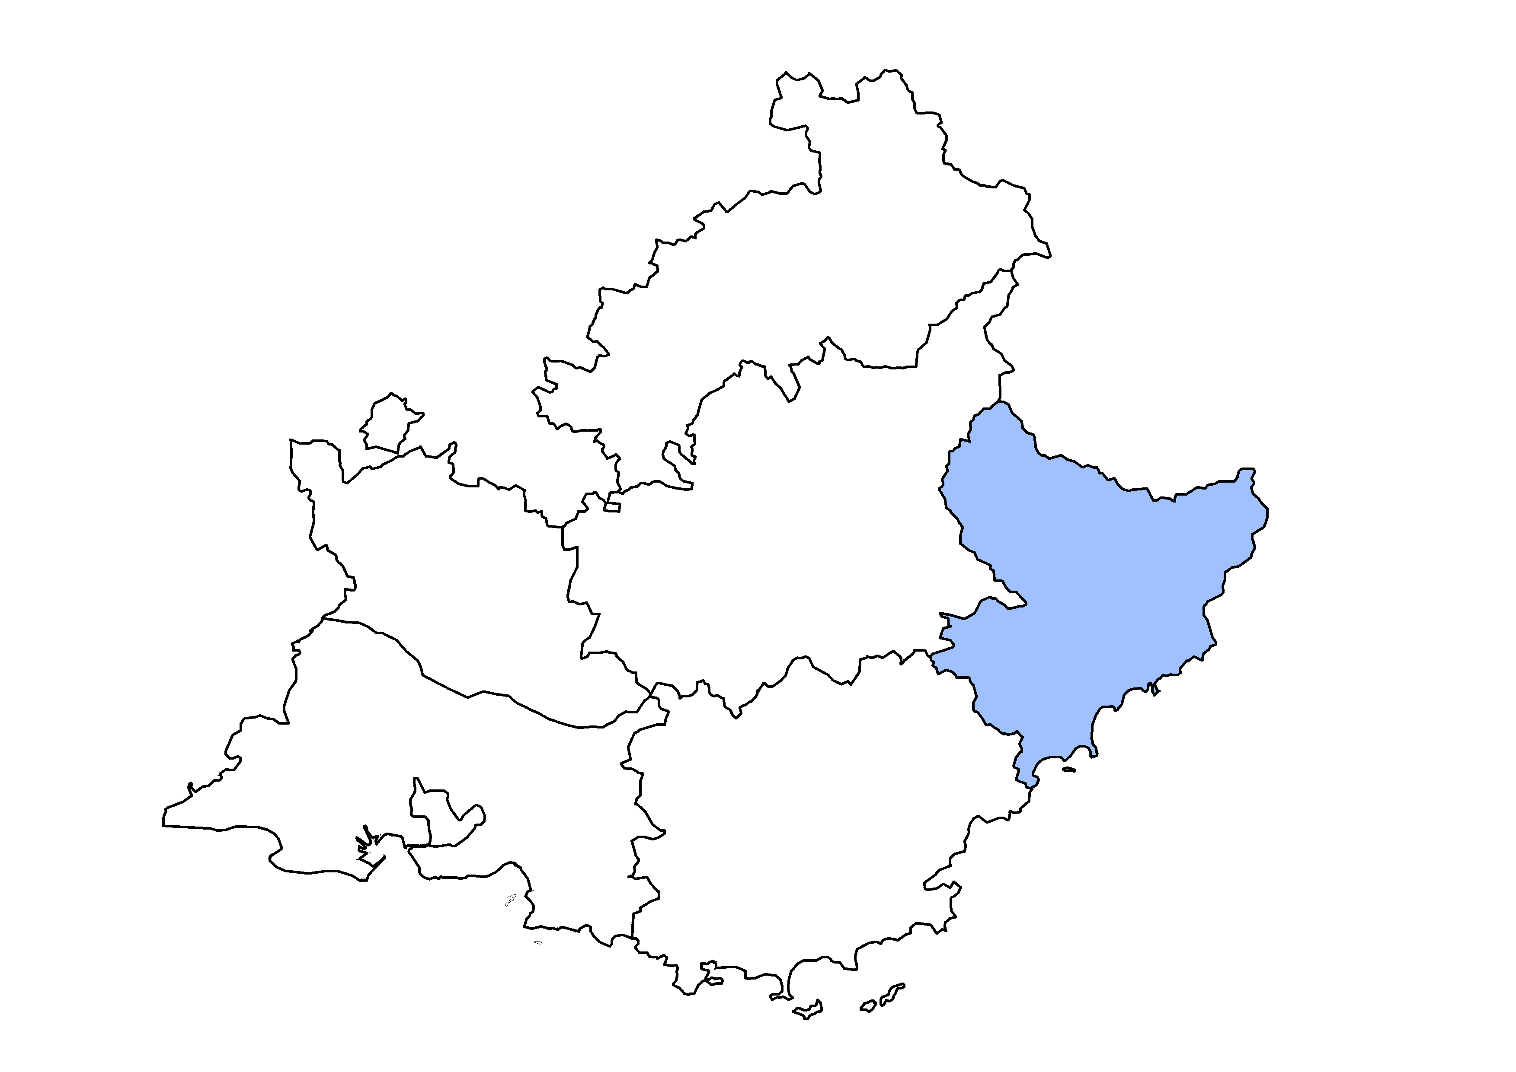

Les éclairages conjoncturels départementaux
La situation conjoncturelle
en 2018
dans les Alpes-Maritimes
Crédit photo : ©Shutterstock
Services études, statistiques, évaluation

Slide 2

En 2018, l’emploi salarié augmente fortement dans les Alpes-Maritimes, après une année de stabilité
En 2018 :
+0,7 %
+0,6 %
+1,0 %

Slide 3
A l’inverse de 2017, la croissance est tirée uniquement par les emplois hors intérim
En 2018 :
+30
intérimaires
+ 3 850 emplois hors intérim

Slide 4
L’emploi hors intérim progresse dans tous les secteurs d’activité

Slide 5
En tenant compte de l’intérim, les besoins de main d’œuvre augmentent dans tous les secteurs d’activité, sauf dans l’industrie

Slide 6
En tenant compte de l’intérim, les besoins de main d’œuvre augmentent dans tous les secteurs d’activité, sauf dans l’industrie

Slide 7
La baisse du nombre de bénéficiaires de contrat aidé s’interrompt
2 000
* A partir de janvier 2018, les CUI-CAE sont transformés en Parcours emploi compétences (PEC). Il n'y a ainsi plus d'embauches en CUI-CAE.
** Depuis janvier 2018, le recours aux CUI-CIE n'est plus autorisé, sauf pour les Drom et les Conseils départementaux qui les financent entièrement.
*** Marchands et non marchands . Les Emplois d'avenir ont débuté en novembre 2012. A compter de janvier 2018, le dispositif est mis en extinction. Excepté quelques cas particuliers de reconduction de contrat pour terminer une formation, il n’y a plus de nouveaux bénéficiaires.
**** Marchands et non marchands . Depuis juillet 2014, les Ateliers et chantiers d’insertion (ACI) doivent recruter leurs salariés en CDDI.
Note : données arrondies en fin de trimestre, provisoires
Source : ASP - Traitements : Dares

Slide 8
L’apprentissage dynamique, après une diminution lors de la campagne précédente

Slide 9
Sur un an, le taux de chômage recule de 0,3 point
10,2 %
9,4 %
8,5 %

Slide 10
Une baisse annuelle plus forte que dans les départements comparables

Slide 11
Fin 2018, le nombre de demandeurs d’emploi recule en rythme annuel pour la 1ère fois en dix ans

Slide 12
La demande d’emploi recule chez les jeunes et les 25-49 ans et ralentit chez les seniors

Slide 13
La baisse annuelle chez les inscrits depuis moins d’1 an se poursuit, tout comme le ralentissement chez les 1 an ou plus

Slide 14
Pour en savoir plus
Retrouvez tous nos indicateurs dans le Tableau de bord des indicateurs clés
en téléchargement sur le site de la Direccte Provence-Alpes-Côte d’Azur :
http://paca.direccte.gouv.fr/Les-indicateurs-cles-de-la-Direccte-Paca

